Slide 1
КИБЕРМОШЕННИЧЕСТВО: КОЛИЧЕСТВО ОПЕРАЦИЙ И УЩЕРБ
ТЫС. ЕДИНИЦ
МЛРД РУБЛЕЙ
15,8
2023
1 165,99
2022
2021
2020
2019
876,5
14,1
1 035,01
13,5
9,8
773,27
576,57
6,4
В 2023 году банки предотвратили 34,8 млн мошеннических операций на 5,8 трлн рублей
ФИЗИЧЕСКИЕ И ЮРИДИЧЕСКИЕ ЛИЦА

Slide 2
ТЕЛЕФОННЫЕ МОШЕННИКИ: РАСПРОСТРАНЕННЫЕ СХЕМЫ
«Вам положена социальная выплата по приказу Президента РФ»
Негосударственный пенсионный фонд
«Незабудка» готов в качестве поддержки пенсионеров перевести на ваш счет…»
«ЛЖЕСОТРУДНИК ПЕНСИОННОГО ФОНДА (СОЦИАЛЬНОЙ СЛУЖБЫ)»
«Вы сдавали у нас анализы.
По их результатам вам требуется лечение»
«В нашей аптеке появилось дефицитное лекарство. Вам положена скидка»
«МЕДИЦИНСКИЙ РАБОТНИК»

Slide 3
ТЕЛЕФОННЫЕ МОШЕННИКИ: РАСПРОСТРАНЕННЫЕ СХЕМЫ
«С вашей карты пытаются перевести деньги»
«Ваша карта (счет) заблокирована»
«По карте зафиксирована подозрительная операция»
«ЛЖЕСОТРУДНИК
БАНКА»
«Ваш сын попал в аварию, ему срочно требуется дорогостоящее лекарство»
«Ваш сын только что в результате ДТП сбил человека. Я готов помочь избежать наказания»
«ДРУГ, РОДСТВЕННИК»

Slide 4
ТЕЛЕФОННЫЕ МОШЕННИКИ: РАСПРОСТРАНЕННЫЕ СХЕМЫ
«По вашей карте зафиксирована сомнительная операция.
Для сохранности денег вам нужно перевести их на
«безопасный» («специальный») счет в Центробанке»
«ЛЖЕСОТРУДНИК ЦЕНТРОБАНКА (БАНКА РОССИИ)»
«Следователь Следственного комитета.
Вы являетесь свидетелем по уголовному делу»
«Иванов В.В., капитан полиции. По вашему паспорту оформлен кредит и указана ваша карта. Нам необходимо уточнить ее реквизиты»
«ПРЕДСТАВИТЕЛЬ ПРАВООХРАНИТЕЛЬНЫХ ОРГАНОВ
(МВД, ФСБ, СК РФ)»

Slide 5
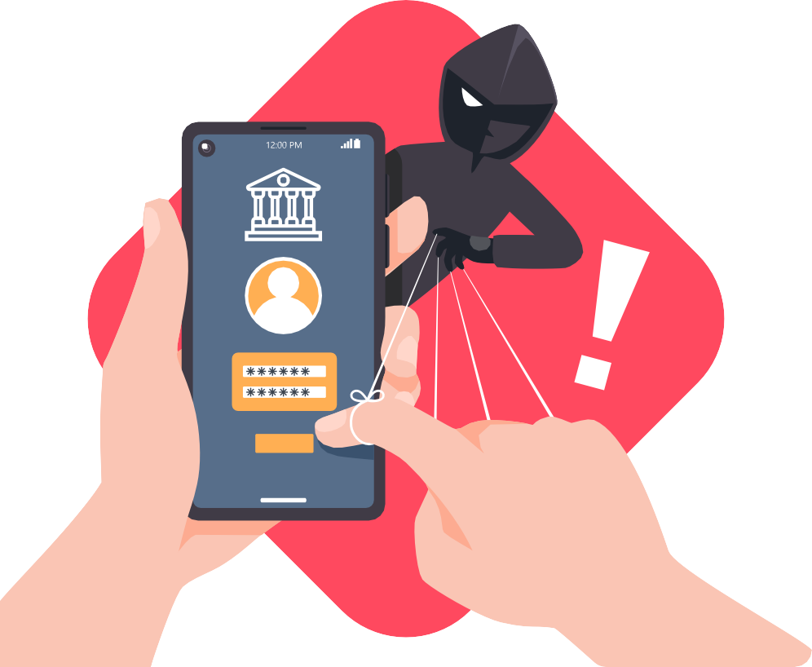
СОЦИАЛЬНАЯ ИНЖЕНЕРИЯ – ЗЛО
Телефон — основной инструмент мошенников.
Они обычно используют приемы и методы социальной инженерии
Обман или злоупотребление доверием
Психологическое давление
ВОЙТИ
Манипулирование
Под влиянием социальной инженерии жертва добровольно расстается с деньгами или раскрывает личные и финансовые данные, которые нужны злоумышленникам для хищения денег

Slide 6
ФОРМУЛА УСПЕХА ТЕЛЕФОННЫХ МОШЕННИКОВ
эффект неожиданности
яркие эмоции
психологическое давление, паника
актуальная тема
Увы, мы готовы сделать ВСЁ,
что просят от нас мошенники

Slide 7
ЭМОЦИИ, КОТОРЫЕ ВЫЗЫВАЕТ ИНФОРМАЦИЯ ОТ ТЕЛЕФОННЫХ МОШЕННИКОВ
ПОЛОЖИТЕЛЬНЫЕ ОТРИЦАТЕЛЬНЫЕ
РАДОСТЬ НАДЕЖДА
ЖЕЛАНИЕ ПОЛУЧИТЬ ДЕНЬГИ
СТРАХ ПАНИКА
ЧУВСТВО СТЫДА
«Вы выиграли крупную сумму денег»
«Вам положены социальные выплаты»
«Пенсионный фонд рад сообщить вам о перерасчете вашей пенсии,
вам положена выплата в размере…»
«С вашего счета списали все деньги»
«Ваш родственник попал в аварию и сбил человека»
«Вас беспокоит следователь Следственного комитета, вы участник уголовного дела»

Slide 8
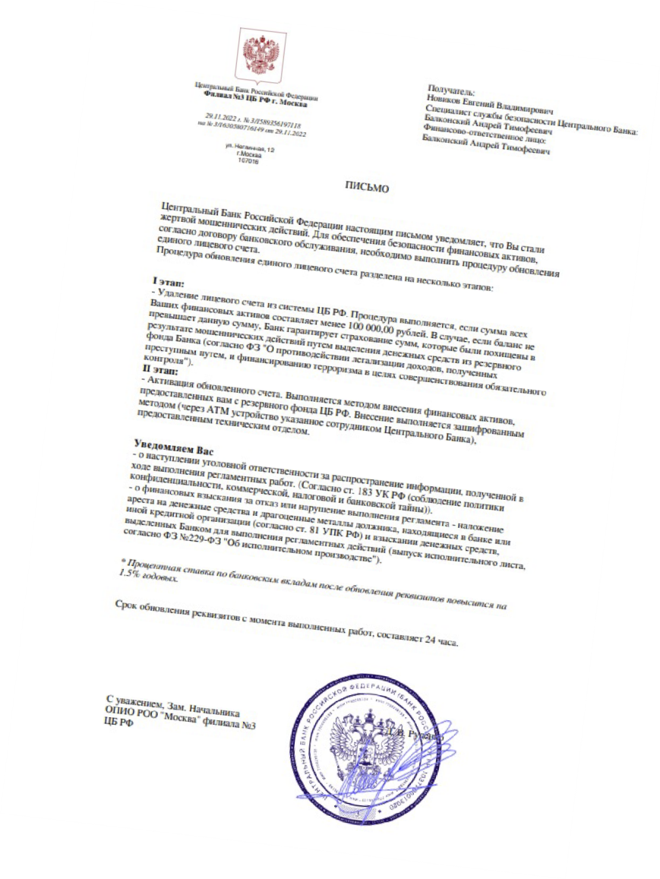
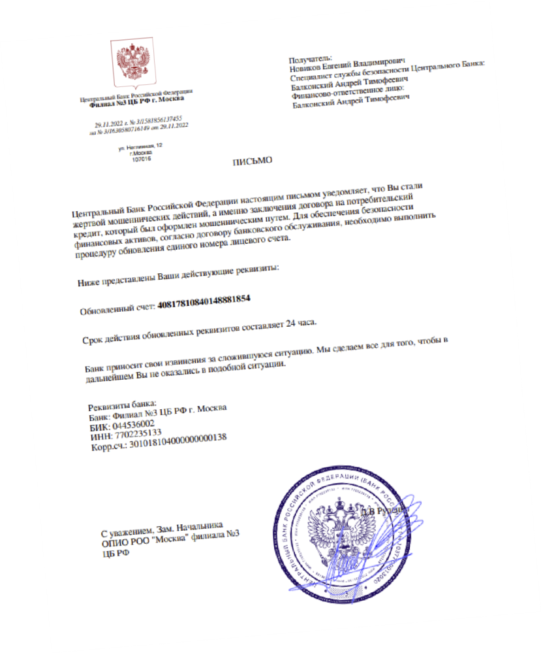
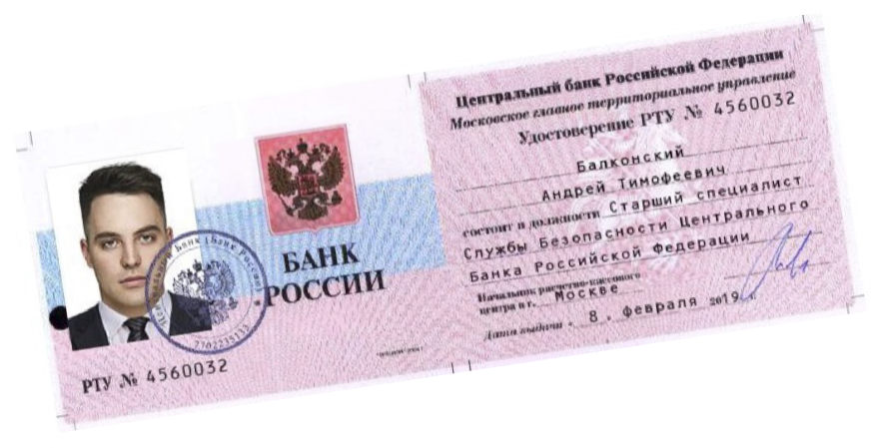
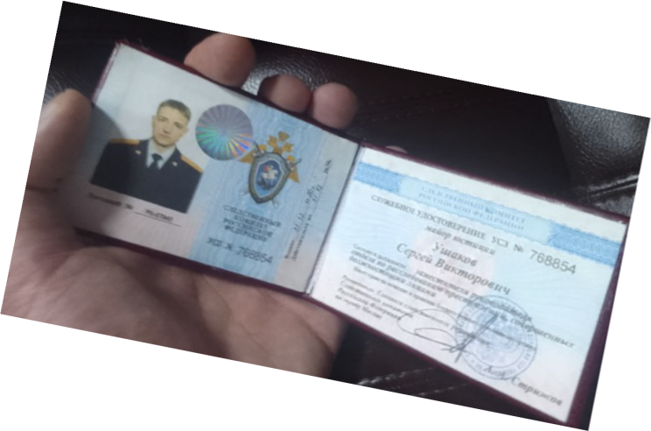
ЛЖЕСОТРУДНИКИ ЦЕНТРОБАНКА: ФАЛЬШИВЫЕ ДОКУМЕНТЫ

Slide 9
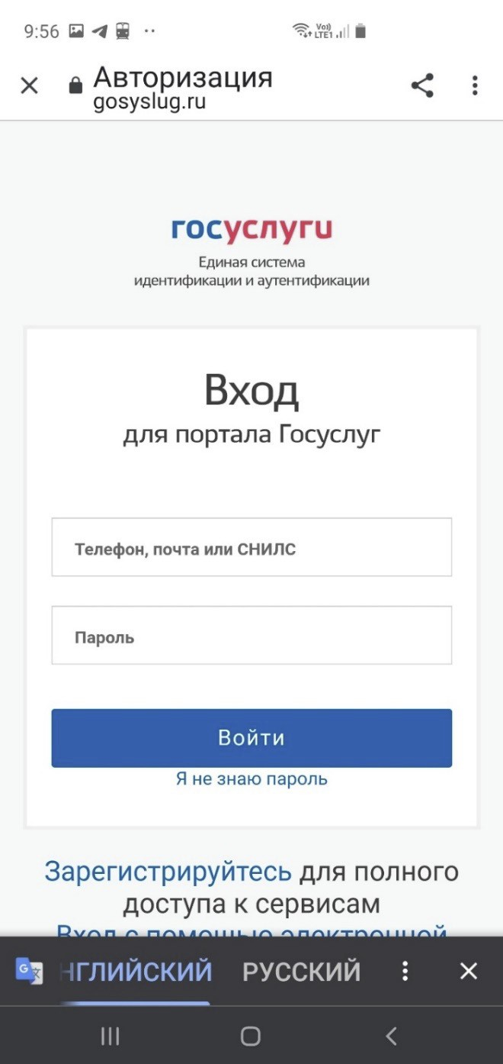
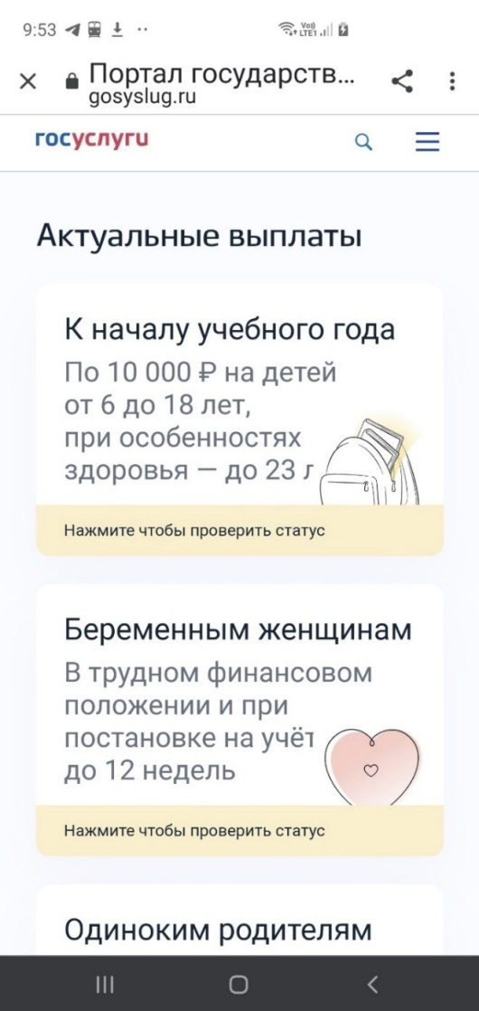
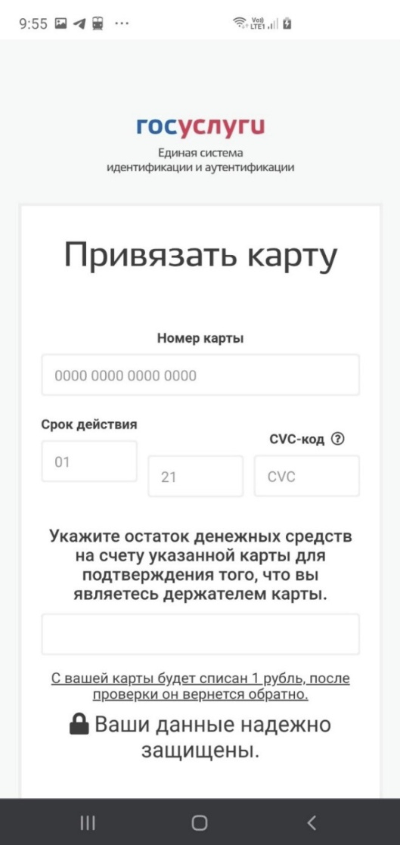
САЙТЫ, МАСКИРУЮЩИЕСЯ ПОД «ГОСУСЛУГИ»

Slide 10
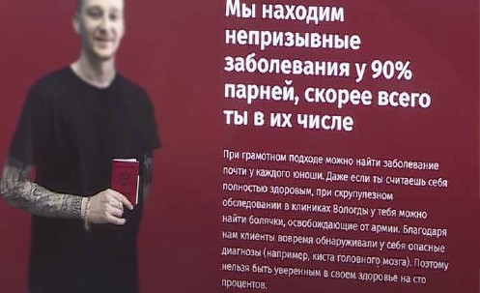
НОВОСТНОЙ ФИШИНГ
ОФОРМИТЬ

Slide 11
БОРЬБА С МОШЕННИЧЕСКИМИ ИНТЕРНЕТ- РЕСУРСАМИ: МЕРЫ БАНКА РОССИИ
Банк России блокирует сайты злоумышленников при поддержке Генеральной прокуратуры РФ
2023
39 176*
ЕДИНИЦ
Среднее время блокировки составляет от трех часов до нескольких дней
2022
10 716**
ЕДИНИЦ
Количество заблокированных ресурсов (через регистраторов доменных имен)
2023
3 639
ЕДИНИЦ
2022
5 217 ЕДИНИЦ
* В том числе 4 464 страницы в соцсетях и 35 приложений
** В том числе 1 942 страницы в соцсетях (за период с 28.02.2022 по 31.12.2022)

Slide 12
ОБЩИЕ ПРАВИЛА ПОВЕДЕНИЯ С КИБЕРМОШЕННИКАМИ
Не сообщайте никому личную и финансовую информацию (данные карты)
Установите антивирусные программы на все свои гаджеты и регулярно обновляйте их
Не читайте сообщения и письма от неизвестных адресатов и не перезванивайте по неизвестным номерам
Не переходите по сомнительным ссылкам и не скачивайте неизвестные файлы или программы
Заведите отдельную банковскую карту для покупок в Интернете
Будьте бдительны: не действуйте второпях и проверяйте информацию!
Расскажите эти правила поведения своим друзьям и знакомым!

Slide 13
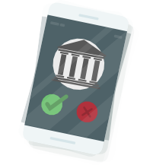
ОБЩИЕ ПРАВИЛА ПОВЕДЕНИЯ С КИБЕРМОШЕННИКАМИ
Самостоятельно звоните в свой банк по номеру телефона, указанному на обратной стороне карты или на официальном сайте банка
Установите двухфакторный способ аутентификации – например, логин и пароль + подтверждающий код из СМС
Официальные сайты финансовых организаций в поисковых системах (Яндекс, Mail.ru) помечены цветным кружком с галочкой
Будьте бдительны: не действуйте второпях и проверяйте информацию!
Расскажите эти правила поведения своим друзьям и знакомым!

Slide 14
ЧТО ДЕЛАТЬ, ЕСЛИ МОШЕННИКИ ПОХИТИЛИ ДЕНЬГИ С КАРТЫ?
Заблокируйте
Сообщите
в банк
Напишите
заявление в полицию
карту
в мобильном приложении банка звонком на горячую линию банка личным обращением в отделение банка
при личном обращении в ближайший отдел ОВД
в течение суток
как можно скорее
сразу же

Slide 15
КАК ПРОТИВОСТОЯТЬ ТЕЛЕФОННЫМ МОШЕННИКАМ
Не отвечайте
на звонки с незнакомых номеров
Самостоятельно позвоните
близкому человеку /
в банк / в организацию
Прервите разговор,
если он касается финансовых вопросов
Не перезванивайте по незнакомым номерам
Не торопитесь
принимать решение
Проверьте информацию в Интернете
или обратитесь за помощью
к близким родственникам
Возьмите паузу
и спросите совета у родных и друзей!

Slide 16
ПРОТИВОДЕЙСТВИЕ ТЕЛЕФОННЫМ МОШЕННИКАМ: МЕРЫ БАНКА РОССИИ
Банк России инициирует блокировку номеров, с которых мошенники звонят гражданам
ЕДИНИЦ
2023
575 669
2022
756 072
Зачастую злоумышленники звонят с мобильных номеров.
Иногда — через мессенджеры

Slide 17
ПРИЗНАКИ ФИШИНГОВЫХ САЙТОВ
Ошибки в адресе сайта
Сайт состоит из 1 страницы
(только для ввода данных)
В адресной строке отсутствует замочек
В названии сайта нет https://
Ошибки в тексте и дизайне
Побуждают ввести свои
личные / финансовые данные
Относитесь с подозрением к письмам (сообщениям) с неизвестными ссылками и файлами для скачивания!
Предлагают скачать файл, установить программу

Slide 18
ПОПУЛЯРНЫЕ УЛОВКИ МОШЕННИКОВ В ИНТЕРНЕТЕ
Интернет-магазины и аукционы Онлайн-опросы и конкурсы
Восстановление кредитной истории
Сообщение о крупном выигрыше или выплате от государства
Заманчивое предложение о работе Льготные кредиты
Туристические путевки со скидкой
Сбор «пожертвований» для детей, больных, животных и так далее
Предложение вложиться
в высокодоходные инвестиции
Не верьте слепо предложениям в Интернете — проверяйте информацию на достоверность!

Slide 19
ПРОТИВОДЕЙСТВИЕ КИБЕРМОШЕННИКАМ: МЕРЫ БАНКА РОССИИ
Обмен информацией с МВД России
Самоограничение онлайн-операций
Отключение каналов ДБО дропам
Новый порядок возврата похищенных денежных средств
Внедрение периода охлаждения

